Slide 1
Ergebnisse der syndromischen ARE-Surveillance GrippeWeb,
Arbeitsgemeinschaft Influenza,
ICOSARI
KiTa- und Schulausbrüche (Meldedaten)
Datenstand 31.8.2021

Slide 2
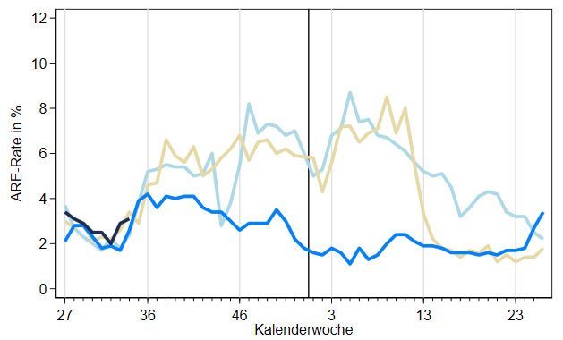

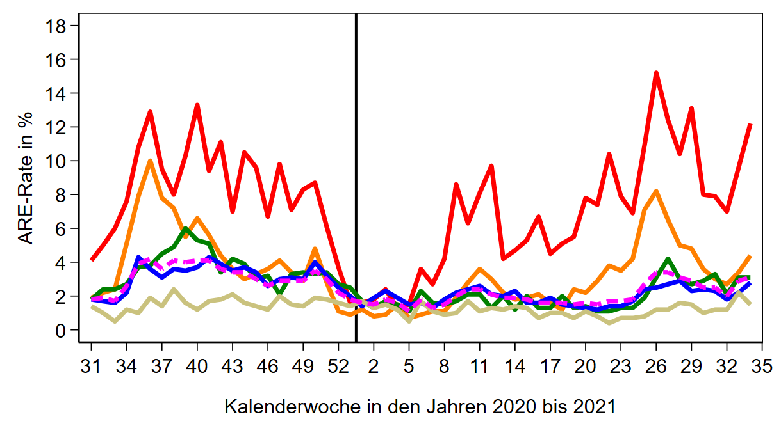
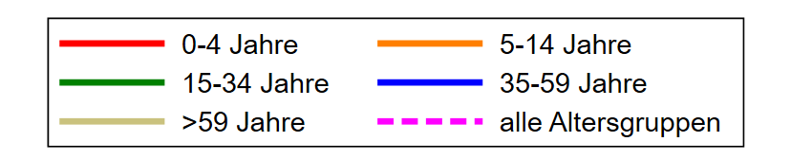
GrippeWeb bis zur 34. KW 2021
Der Wert (gesamt) lag in der 34. KW 2021 bei ca. 3.100 ARE pro 100.000 Einwohner.
Entspricht einer Gesamtzahl von ca. 2,6 Millionen akuten Atem­wegs­er­kran­kungen (Vorwoche: ca. 2,4 Mio).
Anstieg:
bei 0- bis 14-Jährigen;
bei den 35- bis 59-Jährigen
Stabil: 15- bis 34-Jährigen
Rückgang: ab 60 Jahre
Notes:
Anstieg in 34. KW zur Vorwoche (3,1; Vorwoche: 2,9)
ARE-Rate liegt im Bereich der Vorjahre

Slide 3
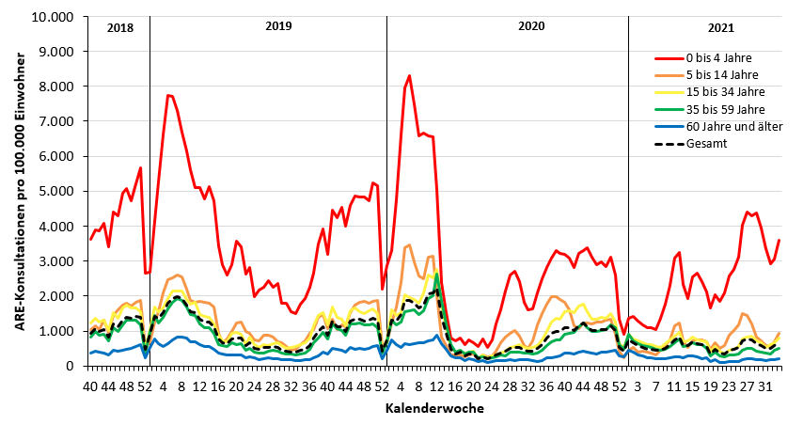
Arbeitsgemeinschaft Influenza
ARE-Konsultationen bis zur 34. KW 2021
Der Wert (gesamt) lag in der 34. KW 2021 bei ca. 670 Arzt­konsul­ta­tionen wegen ARE pro 100.000 EW.
Das entspricht einer Gesamtzahl von ca. 550.000 Arzt­besuchen wegen akuter Atem­wegs­er­kran­kungen.
Notes:
KonsInz insgesamt im Vergleich zur Vorwoche gestiegen: KW 34: 665 (Vorwoche 575)
Anstieg in der AG von 0-4 Jahre (3.591; Vorwoche: 3.061 auch 5 bis 14 Jahre (929; Vorwoche: 697) Anstieg bei den anderen AG bis auf Ü 60 (eher stabil)
In 34. KW Ferien: in 10 von 16 BL (BA-Wü, Bay, Hessen, Niedersachsen, Bremen, Saarland, Rheinland-Pfalz, Sachsen, Sachsen-Anhalt, Thüringen)
In 4 BL mit Ferien bei den 0-4 und 5-14-Jährigen gestiegen (BA-WÜ, Bay, Hessen)
In 6 Bl mit Schule bei den 0-4 und 5-14 Jährigen gestiegen (Berlin, Brandenburg, MVP, NRW, Schleswig-Holstein, Hamburg
Bei den Erwachsenen stabil bis gestiegen
36_AGI\Wochenberichte\Berichterstellung\AGI-Wochenbericht.xls

Slide 4
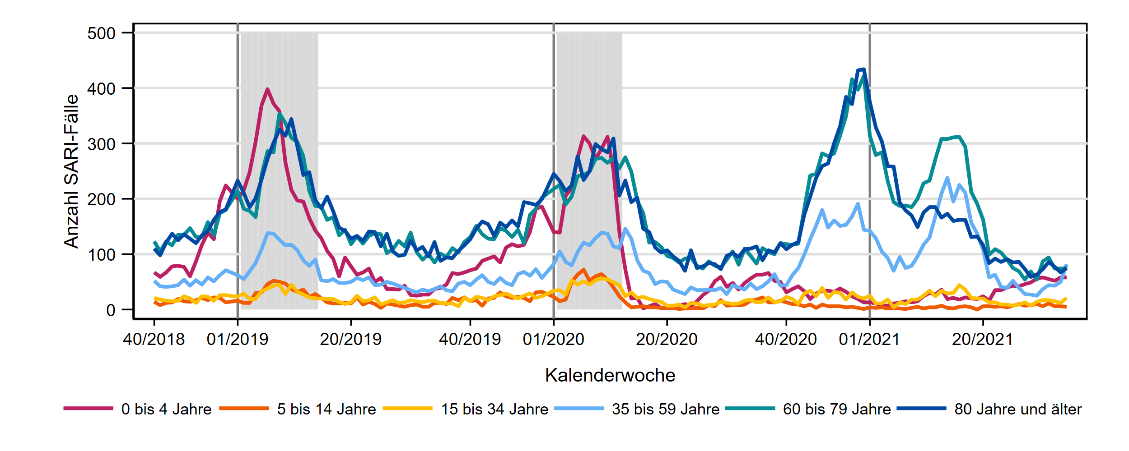
ICOSARI-KH-Surveillance – SARI-Fälle (J09 – J22) bis zur 34. KW 2021
Notes:
SARI-Fallzahlen sind insgesamt gestiegen
→Anstieg der Fallzahlen in AG 15-34 und 35-59,
→SARI-Fallzahlen in AG 35-59 deutlich über Niveau der Vorjahre
AG 0 bis 4 tendenziell etwas höhere Fallzahlen als üblich um diese Zeit, sehr leichter aber kontinuierlicher Anstieg seit KW 21/2020
AG 5-14, 60-79, 80+ eher etwas niedrigere Fallzahlen als in den Vorjahren, weitestgehend stabil seit Wochen
S:\Projekte\FG36_INV_ICOSARI\Arbeitsordner\Wochenbericht \Krisenstab_3Saisons_AGI6_allVWD_inkl_letzte_FB.png

Slide 5
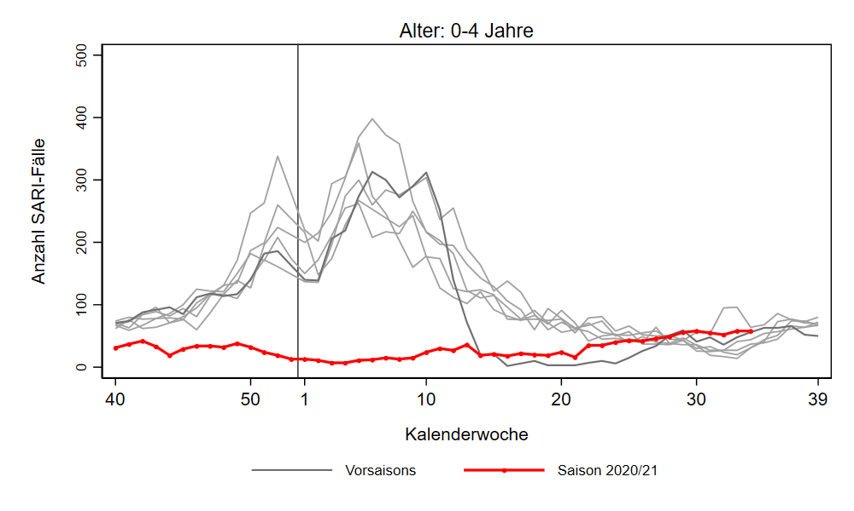
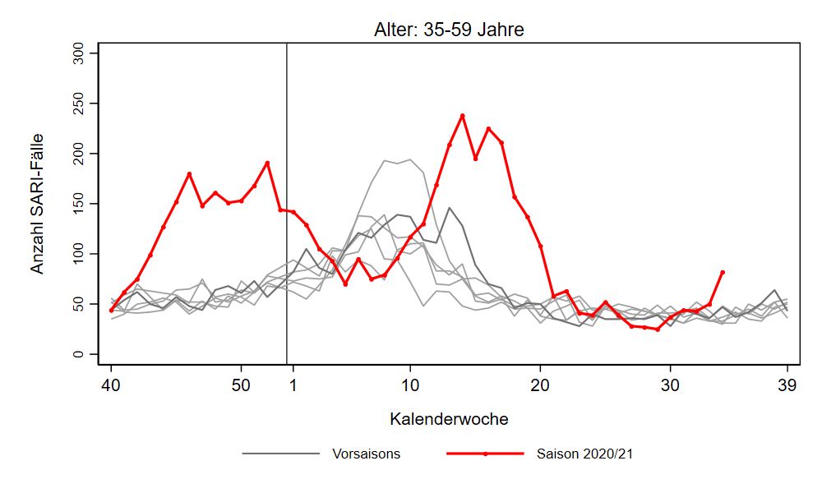
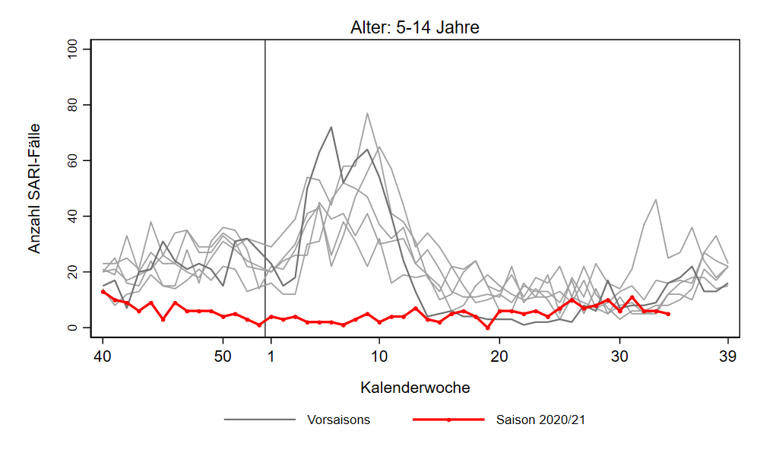
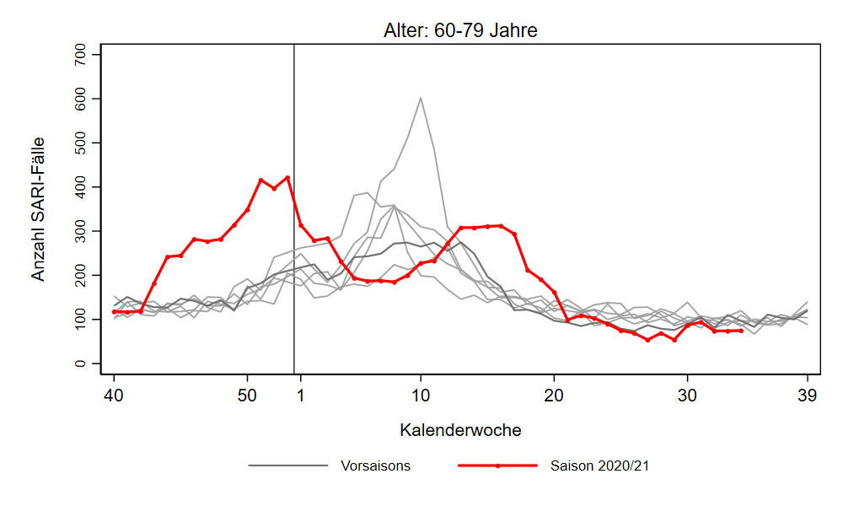
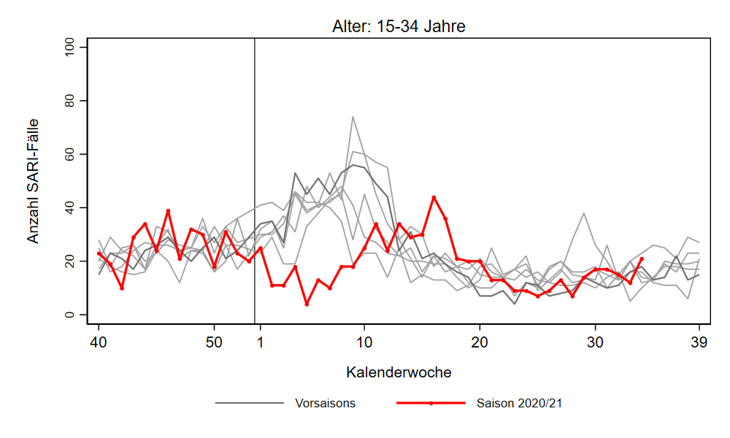
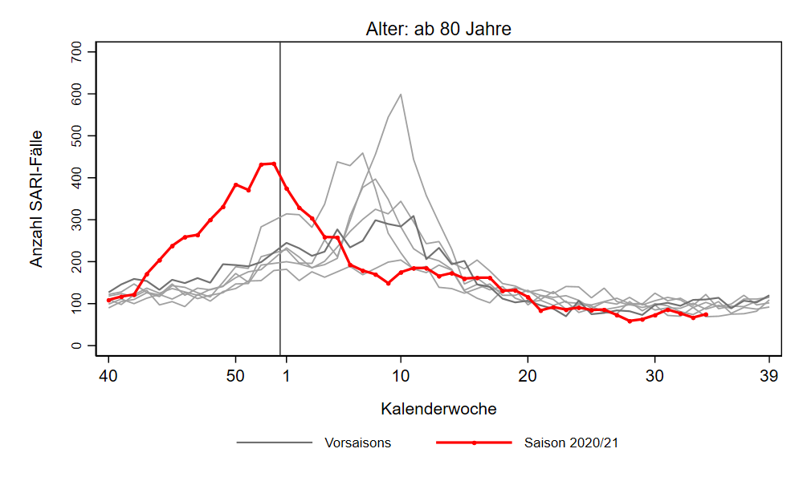
ICOSARI-KH-Surveillance – SARI-Fälle (J09 – J22) bis zur 34. KW 2021
Notes:
SARI-Fallzahlen sind insgesamt gestiegen
→Anstieg der Fallzahlen in AG 15-34 und 35-59,
→SARI-Fallzahlen in AG 35-59 deutlich über Niveau der Vorjahre
AG 0 bis 4 tendenziell etwas höhere Fallzahlen als üblich um diese Zeit, sehr leichter aber kontinuierlicher Anstieg seit KW 21/2020
AG 5-14, 60-79, 80+ eher etwas niedrigere Fallzahlen als in den Vorjahren, weitestgehend stabil seit Wochen
S:\Projekte\FG36_INV_ICOSARI\Arbeitsordner\Wochenbericht\Krisenstab-AG_separat_alleVWD

Slide 6
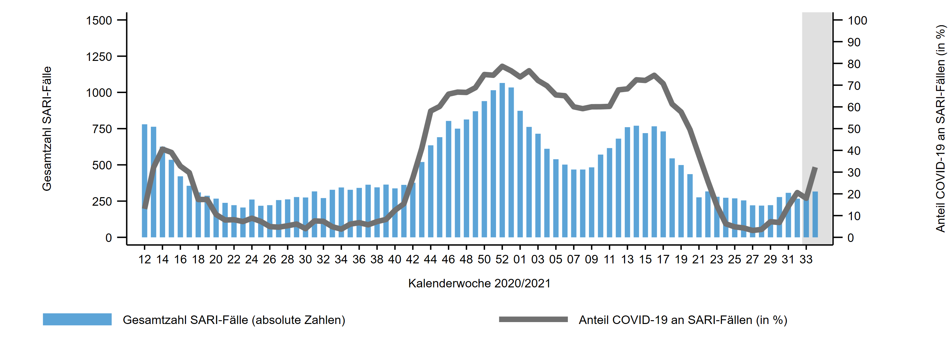
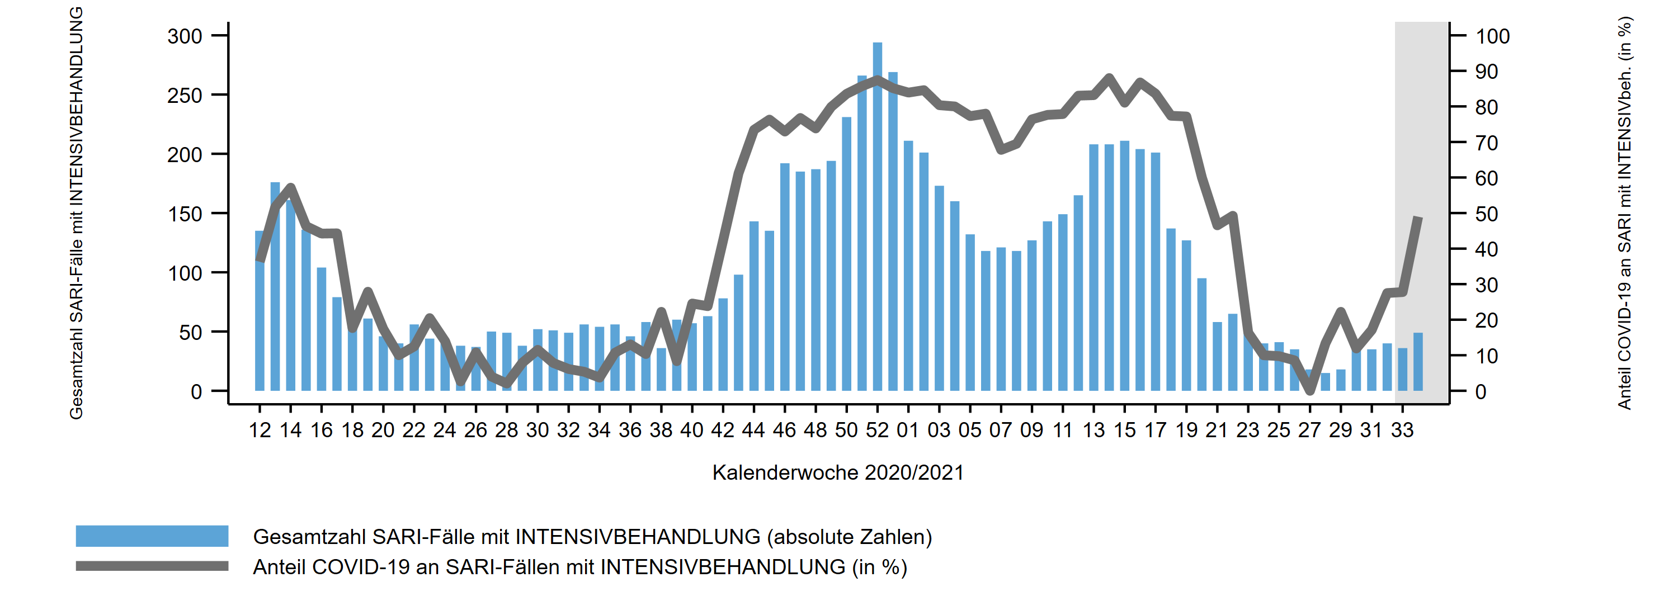
ICOSARI-KH-Surveillance – Anteil COVID-19 an SARI-Fällen bis zur 34. KW 2021
32%
ICOSARI: SARI-Fälle in Intensivbehandlung, Anteil mit COVID-19 bis 34. KW 2021
49%
Notes:
→Anzahl der SARI-Fälle (alle und mit Intensivbehandlung) sind vergleichbar mit Vorjahr um diese Zeit, teilw. Sogar eher etwas niedriger;
→Anzahl SARI-COVID-Fälle (alle und mit Intensivbehandlung) vergleichbar mit KW 42/2020
Anteil COVID-19 an SARI 32% (KW 33: 18%)
Anzahl der COVID-19-Fälle hat sich im Vergleich zu den Vorwochen etwa verdoppelt
Anteil COVID an SARI mit Intensivbehandlung 49% (KW 33: 28%)
Anzahl COVID-SARI-Fälle mit Intensivbehandlung hat sich im Vergleich zu den beiden Vorwochen mehr als verdoppelt
Krisenstab_AnteilCOVID_alle_inkl_letzte.png und Krisenstab_AnteilCOVID_Intensiv_inkl_letzte.png
aus dem Ordner S:\Projekte\FG36_INV_ICOSARI\Arbeitsordner\Wochenbericht

Slide 7
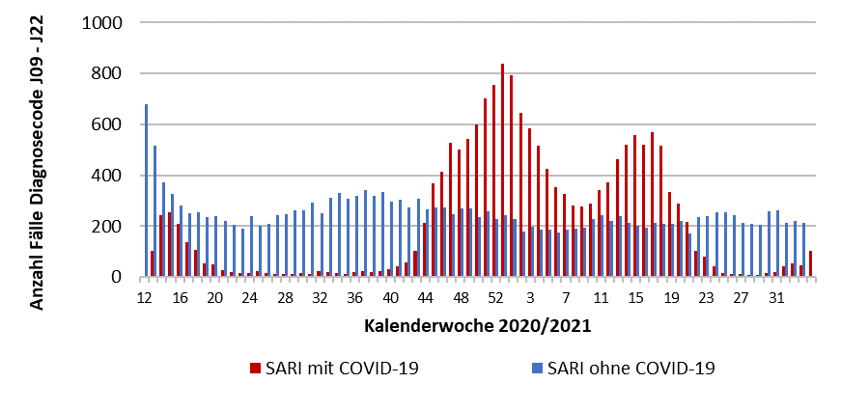
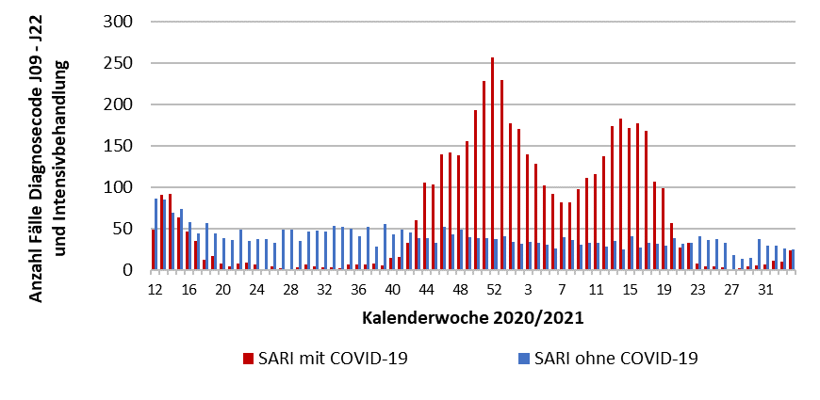
ICOSARI-KH-Surveillance – SARI-Fälle mit/ohne COVID-19 bis zur 34. KW 2021
Alle SARI
SARI mit
Intensivbehandlung
Notes:
Seit KW 31/2021 wieder deutlich mehr SARI-Fälle mit COVID-19-Diagnose
Fallzahl COVID-SARI verdoppelt seit Vorwoche (alle und mit Intensivbehandlung)

Slide 8
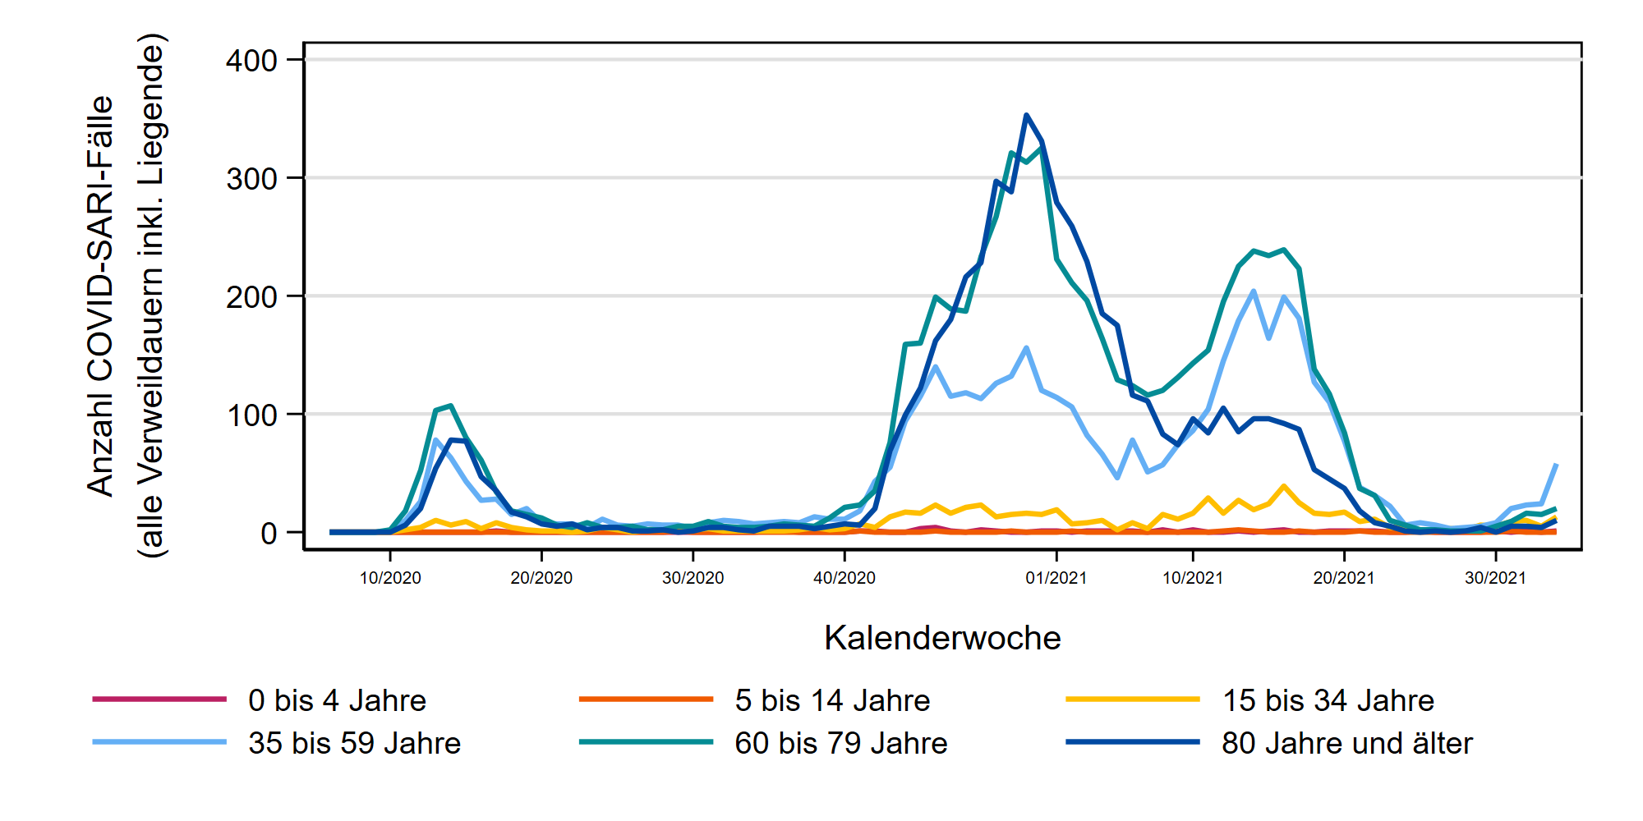
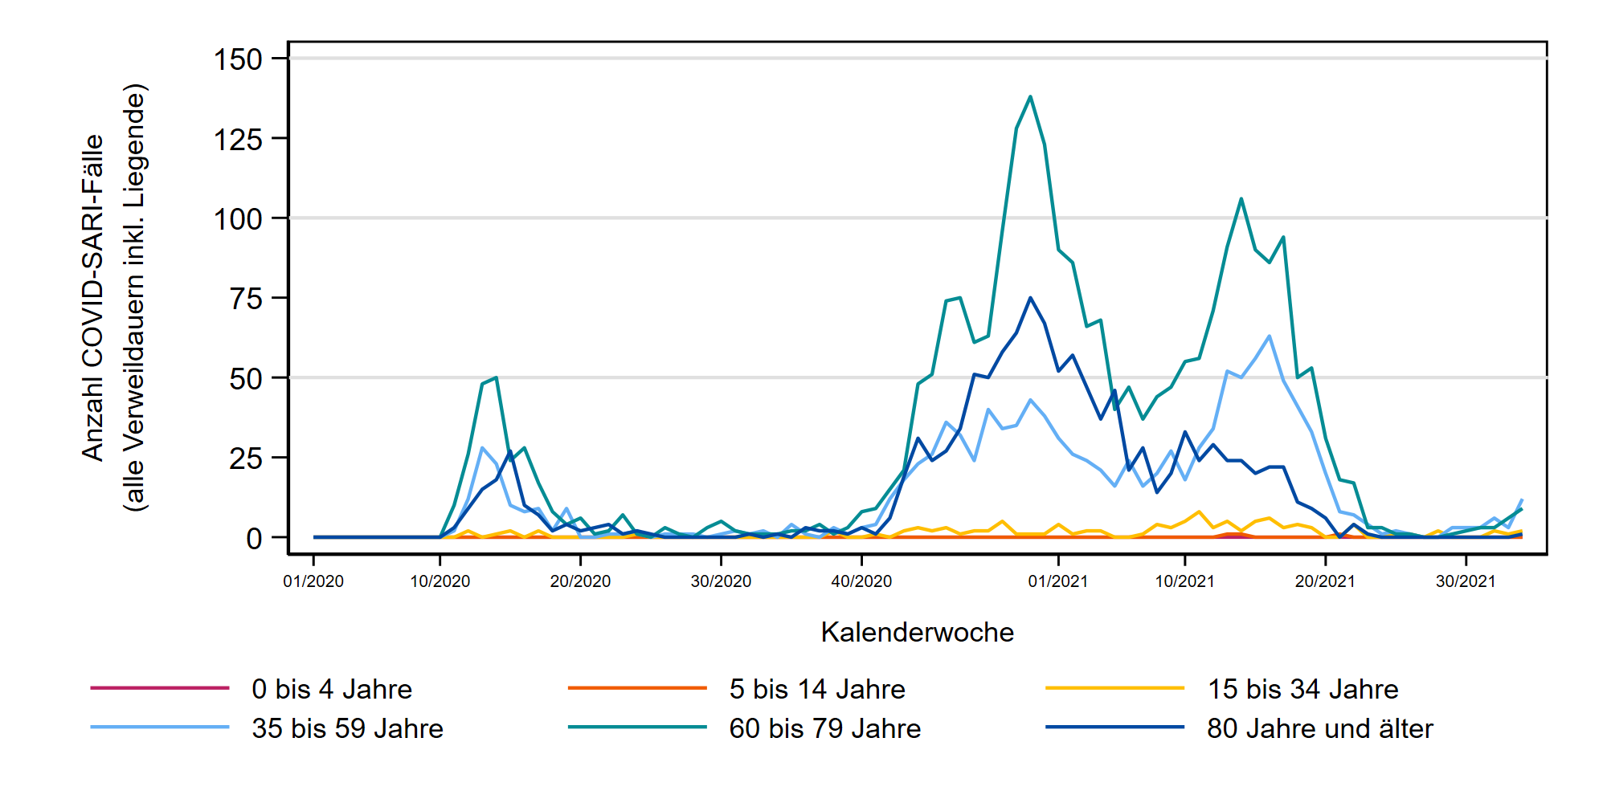
ICOSARI: COVID-SARI-Fälle (J09 – J22 + U07.1) bis zur 34. KW 2021
COVID-SARI-Fälle
35 bis
59 Jahre
60 bis
79 Jahre
ICOSARI: COVID-SARI-Fälle mit Intensivbehandlung bis zur 34. KW 2021
COVID-SARI-Fälle mit Intensivbehandlung
35 bis
59 Jahre
60 bis
79 Jahre
Notes:
Folie raus
S:\Projekte\FG36_INV_ICOSARI\Arbeitsordner\Wochenbericht\
Dateien Krisenstab_COVID-SARI_AG6_inkl_letzte_FB_all.png und Krisenstab_Intensiv_COVID_inkl_letzte_FB.png

Slide 9
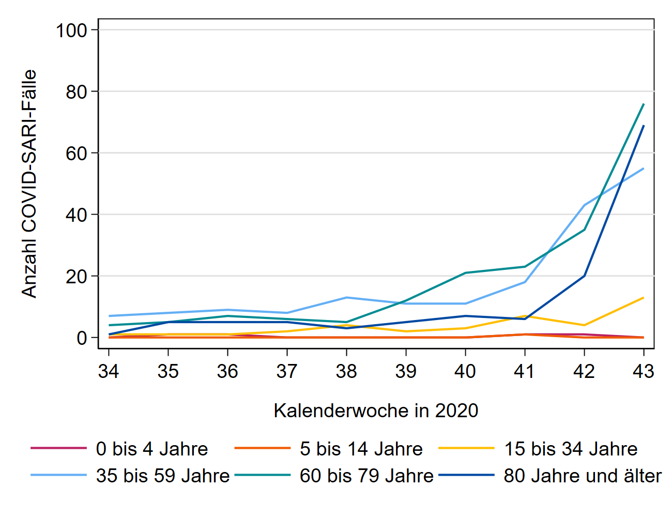
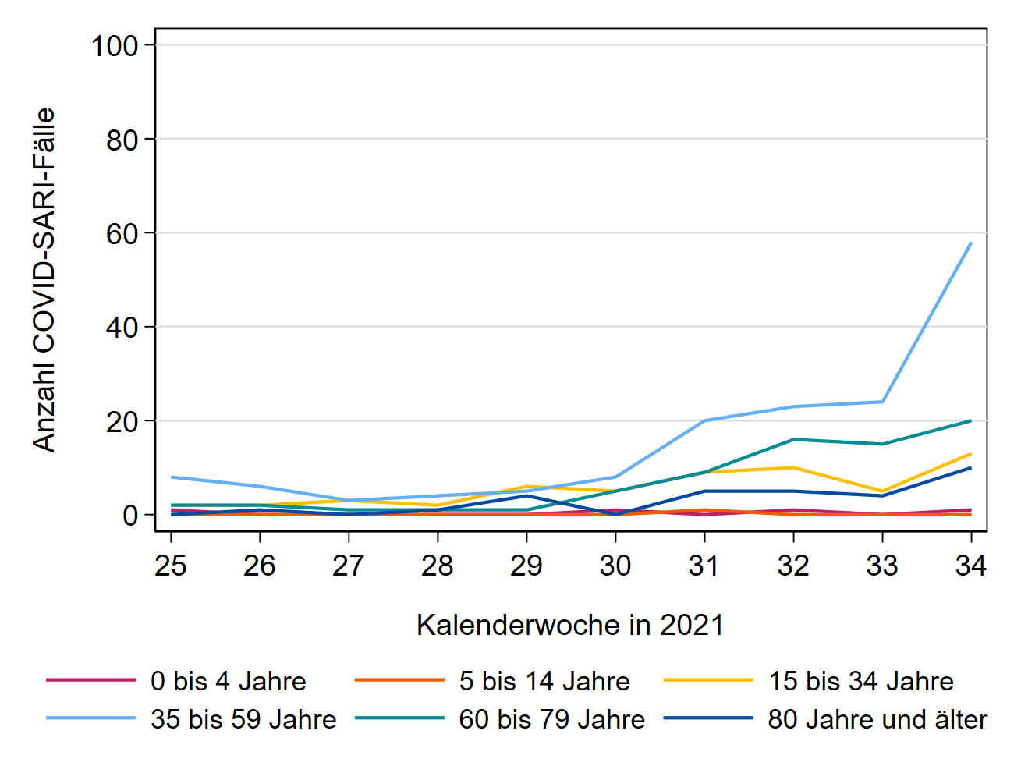
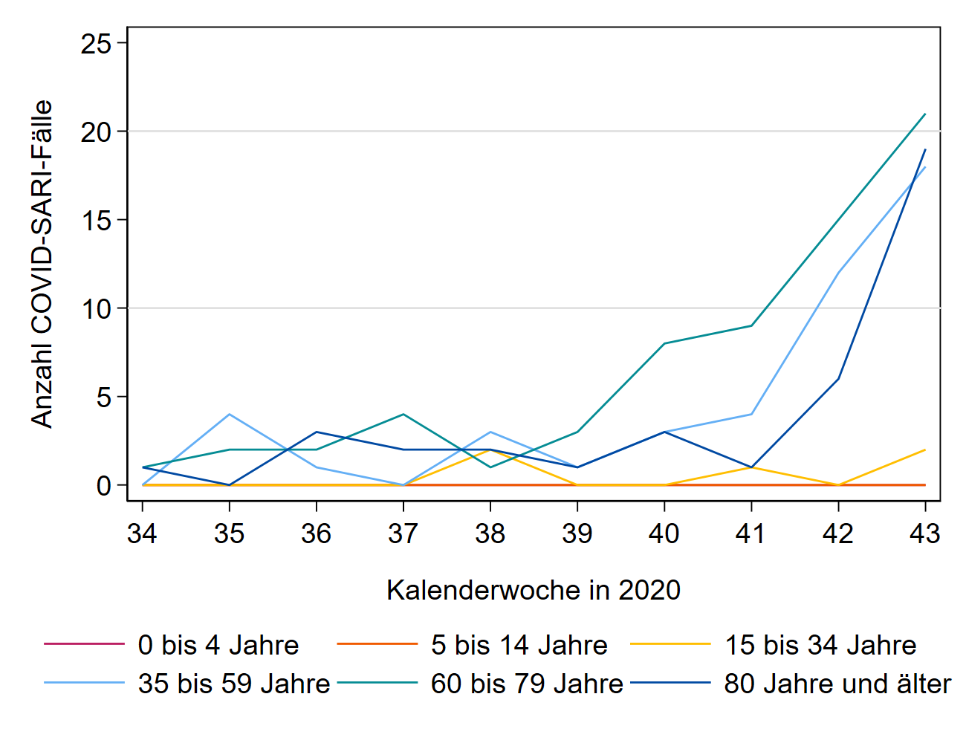
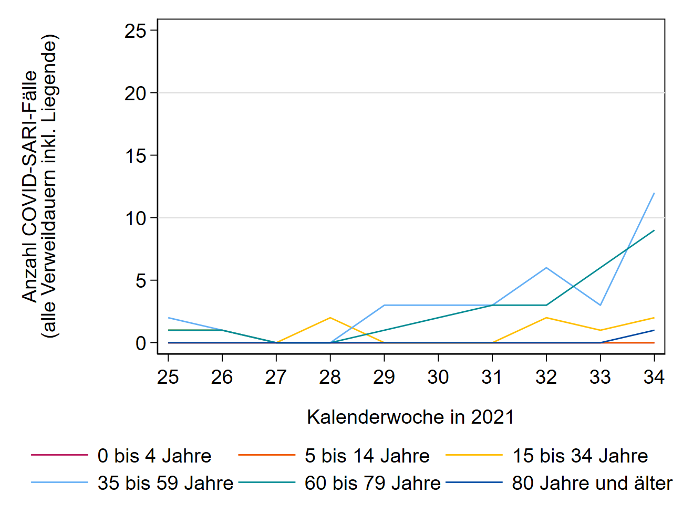
ICOSARI: COVID-SARI-Fälle (J09 – J22 + U07.1) bis zur 34. KW 2021
35 bis 59 Jahre
COVID-SARI-Fälle
Vgl. KW 34-43/2020
mit KW 25-34/2020
ICOSARI: COVID-SARI-Fälle mit Intensivbehandlung bis zur 34. KW 2021
COVID-SARI-Fälle mit Intensivbehandlung:
Vgl. KW 34-43/2020
Mit KW 25-34/2020
Notes:
Zur Ansicht: Vergleich des Zeitraums KW 34-KW 43/2020 mit dem Zeitraum KW 25-KW 34/2021
(weil KW 31 und 32/2021 ähnliche Fallzahlen und Anteile wie KW 40 und 41/2020)
S:\Projekte\FG36_INV_ICOSARI\Arbeitsordner\Wochenbericht\
Dateien Krisenstab_COVID-SARI_AG6_inkl_letzte_FB_all.png und Krisenstab_Intensiv_COVID_inkl_letzte_FB.png

Slide 10
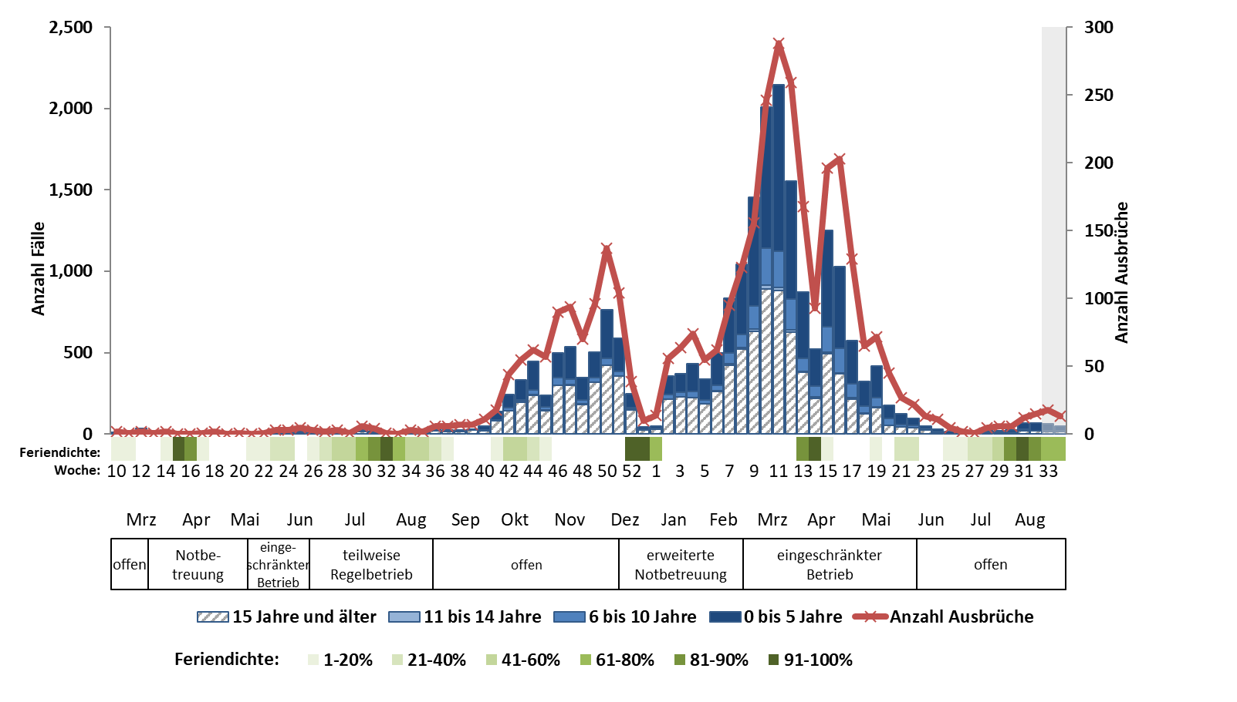
Ausbrüche in Kindergärten/Horte
Insgesamt wurden 3.581 Ausbrüche in Kindergärten/Horte (>= 2 Fälle) übermittelt
  3.047 (85%) Ausbrüche mit Kinderbeteiligung (<15J.), 46% (9.433/20.706) der Fälle sind 0 - 5 Jahre alt
  534 Ausbrüche nur mit Fällen 15 Jahre und älter
Notes:
19 neue Ausbrüche (inkl. Nachmeldungen)
Sehr niedriges Niveau bei unter 20 Ausbrüchen pro Woche seit Juni 2021
Keine besonderen Auffälligkeiten

Slide 11
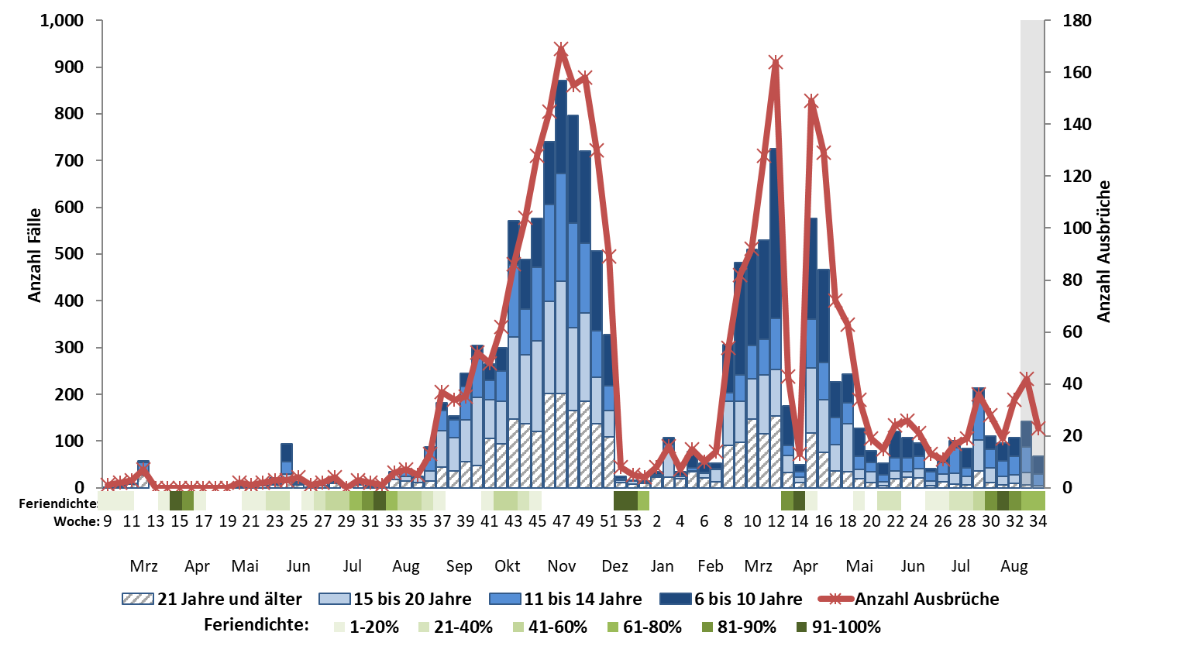
Ausbrüche in Schulen
Insgesamt wurden 2.961 Ausbrüche in Schulen übermittelt (>= 2 Fälle, 0-5 Jahre ausgeschlossen)
  2.778 (94%) Ausbrüche mit Fällen < 21 Jahren, 30% (6-10J.), 23% (11-14J.), 27% (15-20J.), 20% (21+)
  183 Ausbrüche nur mit Fällen 21 Jahre und älter
Notes:
60 neue Ausbrüche (inkl. Nachmeldungen)
Seit Anfang August deutet sich wieder ein Anstieg an, bedingt durch die wieder abnehmende Feriendichte (KW 34: 63%), Ausbrüche fast ausschließlich in BL ohne Ferien (u. a. HH, BB, MV, SH)
--es handelt sich hierbei bisher eher um kleinere Geschehen (durchschnittliche und mediane Ausbruchsgröße: 3 Fälle)
Zurzeit sind insbesondere die 6-14-Jährigen in Schulausbrüchen betroffen (s. nächste Folie)

Slide 12
Notes:
Abb zeigt den Anteil der in Schulausbrüchen involvierten Altersgruppen, darüber gelegt die Anzahl der Schulausbrüche (rechte y-Achse)
2. Welle: alle AG relativ ähnlich vertreten
3. Welle: hauptsächlich AG 6-10 involviert
Zuletzt AG 6-10 und AG 11-14 vorwiegend betroffen

